Slide 1
Bilbil评论数据分析
何增辉、唐龙

Slide 2


目录
A
1.爬取数据
2.保存数据
3. 分析数据、绘制图表
4.总结和收获

Slide 3
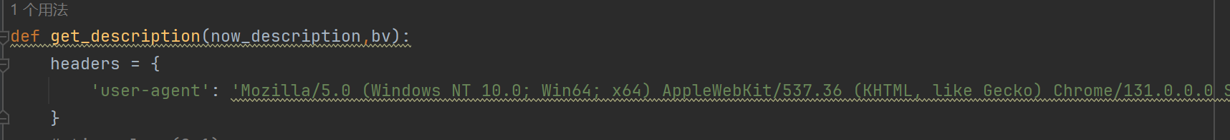
1.爬取数据
1.1.伪造请求头：headers()
1.2.获取response

Slide 4
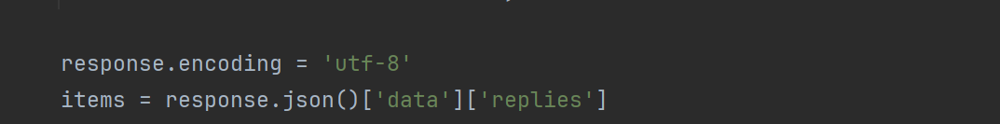
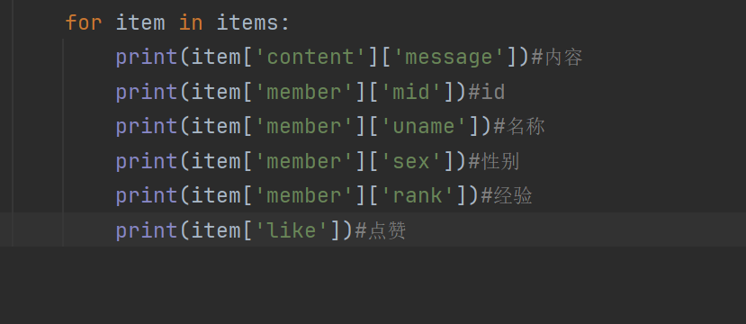
1.3.通过json()函数获取items:
1.4.到此你已经爬取到了网页的信息，信息存储在你的items中，可用for循环显示每个item对应的内容：

Slide 5
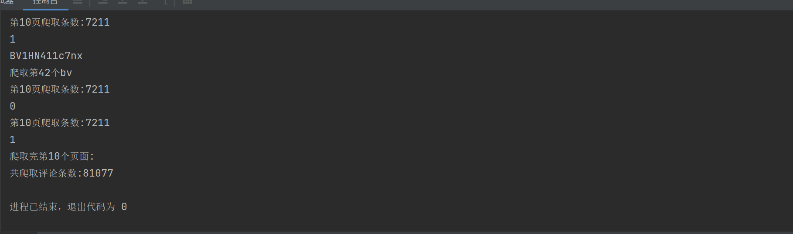
1.5.爬取结束统计爬取评论条数：

Slide 6
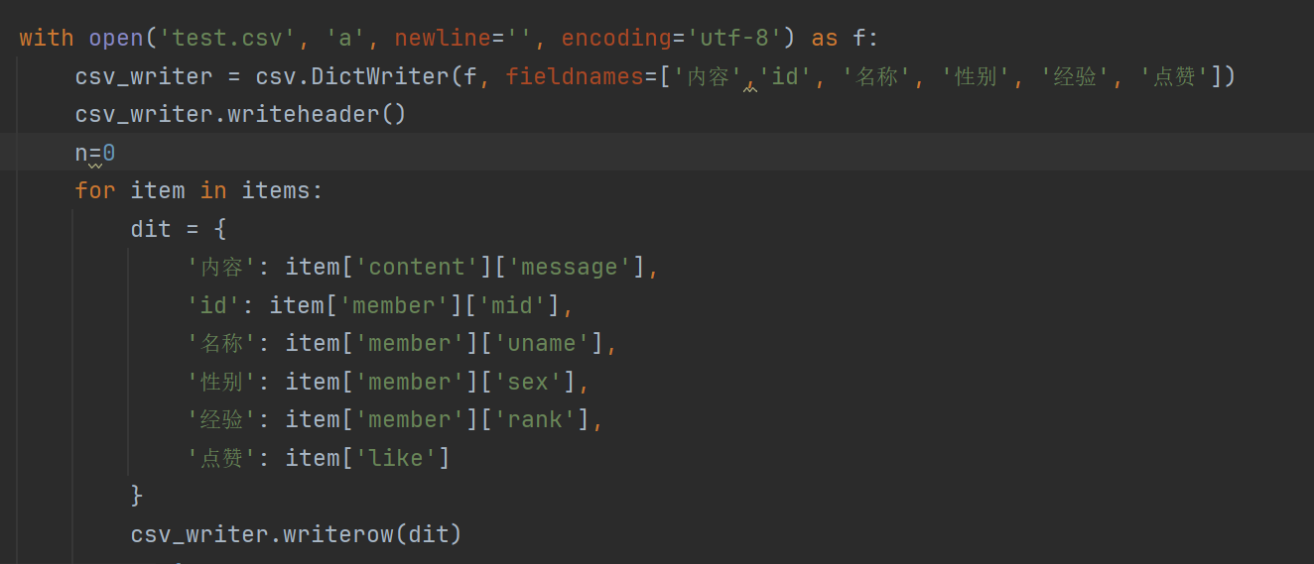
2.保存数据
2.1.存入.csv文件:
通过with open()打开文件，创建一个DictWriter对象，witeheader()写入表头，写入dit{}字典，一个字典代表文件中的一行。

Slide 7
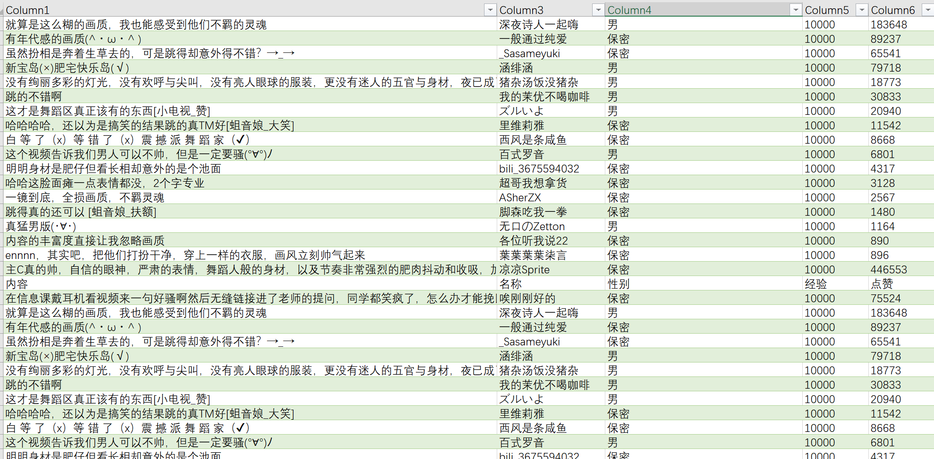
2.2.存入excel
在excel的数据选项卡中有将.csv文件转换为excel表的功能。

Slide 8
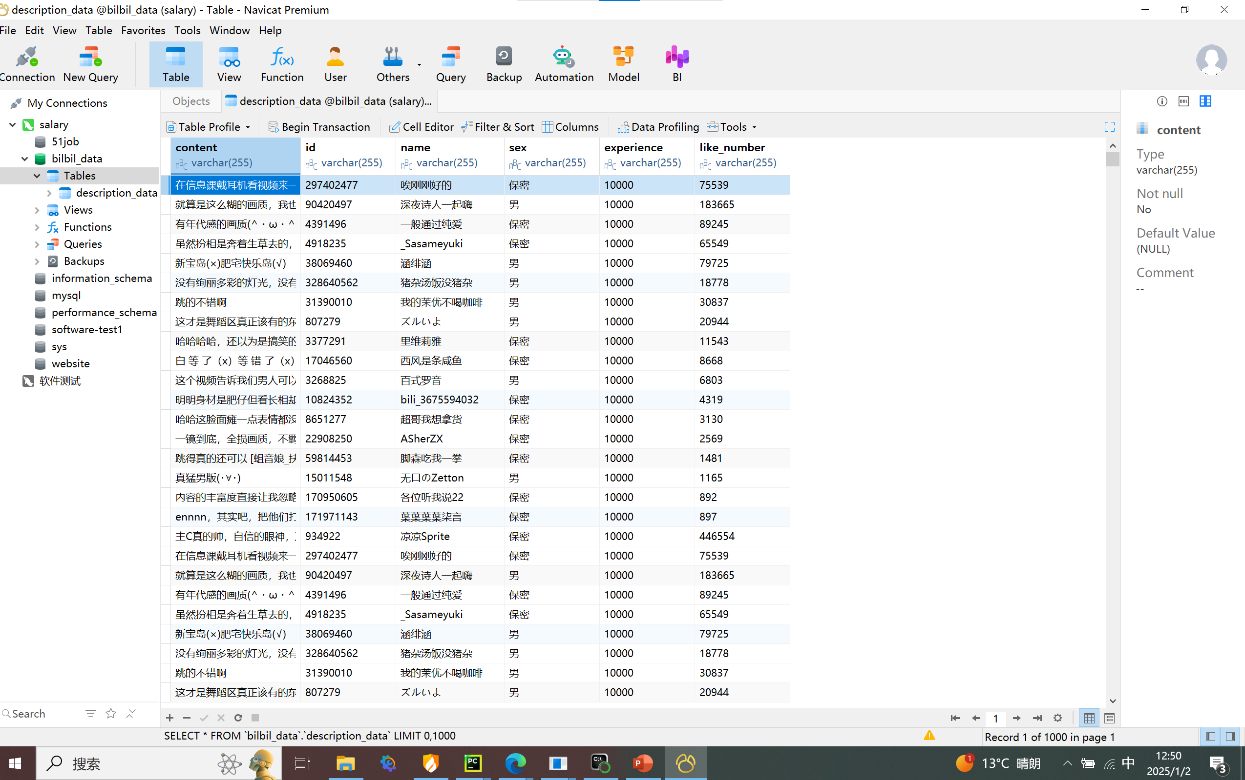
2.3.存入mysql
这里用navicat显示

Slide 9
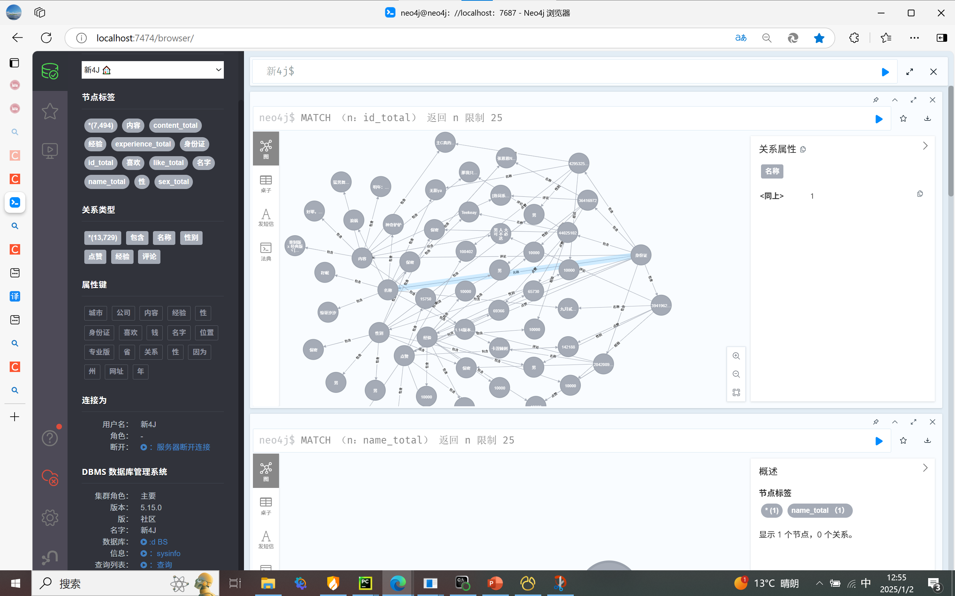
2.4.加入neo4j

Slide 10
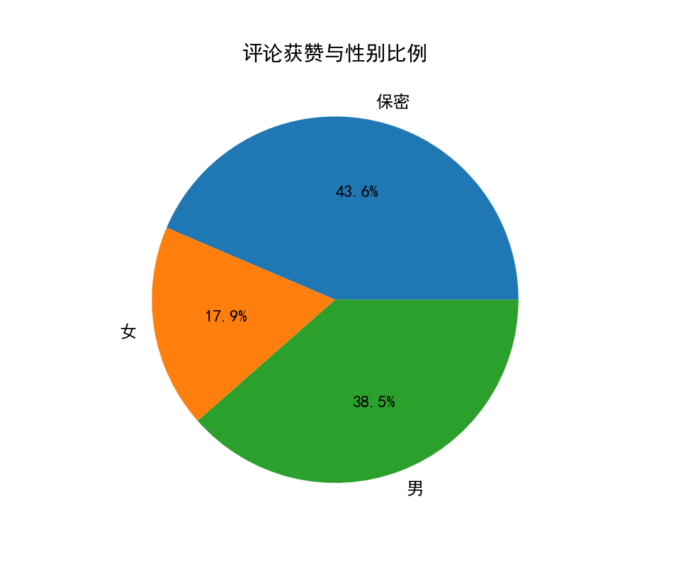
3.分析数据、绘制图表
3.1获赞与性别比例(饼图)：

Slide 11
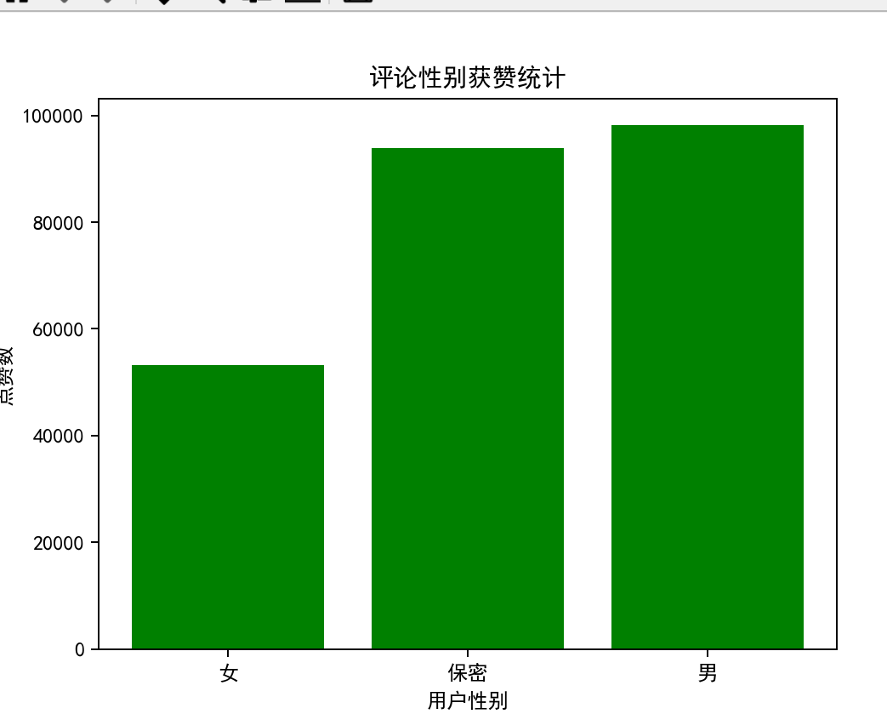
3.2获赞与性别比例(条形图)：

Slide 12
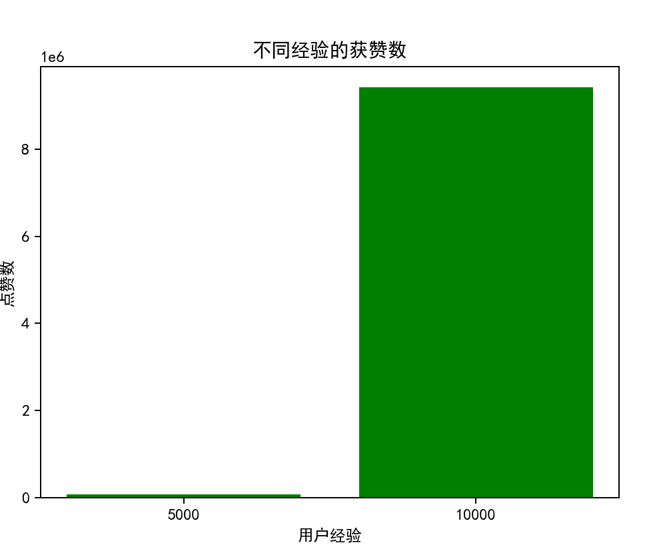
3.3用户经验与获赞数(条形图)：

Slide 13
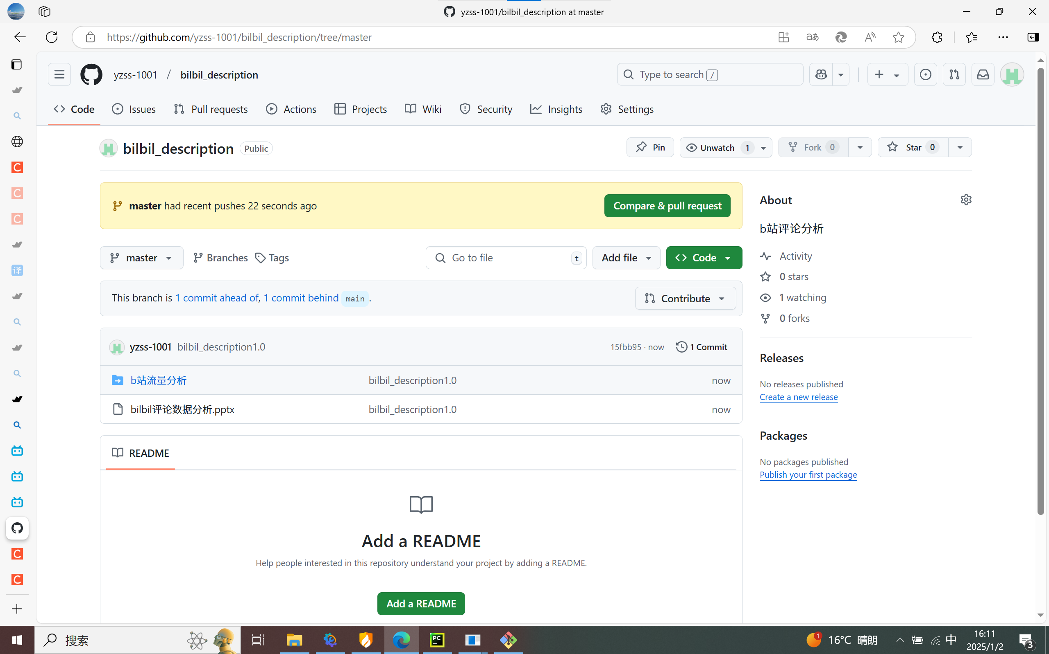
上传github

Slide 14
总结和收获
何增辉：
通过此次项目系统的回顾了之前学的知识，对的数据的爬取和分析有了更多的了解。
唐龙：对数据·爬取有了更深的了解，更熟悉了对msql和neo4j的使用。

Slide 15
谢谢观看
2024/1/3

